Slide 1

ЛЕКЦИЯ 13
Паттерны проектирования. Примеры на Go.

Slide 2

Patterns
История создания:
В 1970-х архитектор Кристофер Александр составил набор шаблонов проектирования в области архитектуры.
Однако в области архитектуры эта идея не получила такого развития как позже в области разработки программного обеспечения.
В 1987 году Кент Бэк и Вард Каннингем взяли идеи Кристофер Александра и разработали шаблоны для проектирования ПО, для разработки графических оболочек на языке Smalltalk.
Также они написали ряд статей на данную тематику.

Slide 3
Patterns
История создания:
В 1988 году вдохновившись статьями Кента Бэка и Варда Каннингема, Эрих Гамма начал писать свою докторскую работу при цюрихском университете.
Закончив докторскую работу, Эрих Гамма переезжает в США, где в сотрудничестве с Ричардом Хелмом, Ральфом Джонсоном и Джоном Влиссидсом публикует книгу Design Patterns – Elements of Reusable Object-Oriented Software.
В книге описаны 23 шаблона проектирования, команду авторов этой книги стали называть бандой четырех (gang of four - GoF), а сами паттерны "гофовскими”.

Slide 4
Patterns
История создания:
В 1997 году Крэг Ларман также опубликовал книгу Applying UML and Patterns, в которой перечислил 9 паттернов названными GRASP-паттернами.
G.R.A.S.P. - General Responsibility Assignment Software Patterns.
Общие шаблоны распределения ответственностей - шаблоны, используемые в объектно-ориентированном проектировании для решения общих задач по назначению ответственностей классам и объектам.

Slide 5
Patterns
Как "вывели" паттерны:
Idiom – Напрямую связана с языком программирования
Specific design – Решение частной задачи
Standart design – Дополнительный уровень абстракции
Design pattern – Объектно-ориентированные шаблоны-отношения, взаимодействие и распределение ответственности между классами или объектами для всего класса задач.

Slide 6
Patterns
Пример идиомы: мультиплексор Fan-In на Go
func fanIn(input1, input2 <-chan int) <-chan int {
c := make(chan int)
go func() {
for {
select {
case s := <-input1: c <- s
case s := <-input2: c <- s
}
}
}()
return c
}

Slide 7
Patterns
Что такое шаблон/паттерн проектирования:
Шаблоны проектирования (паттерны) – это эффективные способы решения характерных задач проектирования, в частности проектирования программного обеспечения.
Паттерн не является законченным образцом, который можно прямо преобразовать в код, скорее это описание решения задачи, чтобы его можно было использовать в различных ситуациях. Задает направление для размышления над решением конкретной задачи.
Следует применять при реальной необходимости, не внося усложнение или избыточность там где это не требуется.

Slide 8
Patterns
Группы паттернов:
Порождающие паттерны – беспокоятся о гибком создании объектов без внесения в программу лишних зависимостей.
Структурные паттерны – показывают различные способы построения связей между объектами.
Поведенческие паттерны – заботятся об эффективной коммуникации между объектами.

Slide 9
UML
Unified Modeling Language:
UML - это система обозначений, которую можно применять для объектно-ориентированного анализа и проектирования.
Используется для визуализации, спецификации, конструирования и документирования программных систем.
Онлайн-редактор - PlantText.com

Slide 10
UML
Unified Modeling Language:
UML - это система обозначений, которую можно применять для объектно-ориентированного анализа и проектирования.
Используется для визуализации, спецификации, конструирования и документирования программных систем.
Онлайн-редактор - PlantText.com

Slide 11
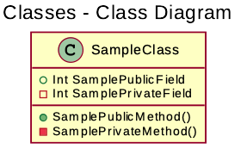
UML
@startuml
title Classes - Class Diagram
class SampleClass {
+Int SamplePublicField
-Int SamplePrivateField
+ SamplePublicMethod()
- SamplePrivateMethod()
}
@enduml

Slide 12
UML
Отношения между классами:
Существует четыре типа связей в UML:
Зависимость
Ассоциация
Обобщение
Реализация
Эти связи представляют собой базовые строительные блоки для описания отношений в UML, используемые для разработки хорошо согласованных моделей.

Slide 13
UML
Зависимость – семантически представляет собой связь между двумя элементами модели, в которой изменение одного элемента (независимого) может привести к изменению семантики другого элемента (зависимого).
Зависимость – это связь использования, указывающая, что изменение спецификаций одной сущности может повлиять на другие сущности, которые используют ее.

Slide 14

UML
Ассоциация – это структурная связь между элементами модели, которая описывает набор связей, существующих между объектами.
Ассоциация показывает, что объекты одной сущности (класса) связаны с объектами другой сущности таким образом, что можно перемещаться от объектов одного класса к другому.
В представлении однонаправленной ассоциации добавляется стрелка, указывающая на направление ассоциации. Двойные ассоциации представляются линией без стрелок на концах, соединяющей два классовых блока.

Slide 15
UML
Агрегация – особая разновидность ассоциации, представляющая структурную связь целого с его частями. Как тип ассоциации, агрегация может быть именованной. Одно отношение агрегации не может включать более двух классов (контейнер и содержимое).
Агрегация встречается, когда один класс является коллекцией или контейнером других. Причём, по умолчанию агрегацией называют агрегацию по ссылке, то есть когда время существования содержащихся классов не зависит от времени существования содержащего их класса. Если контейнер будет уничтожен, то его содержимое — нет.
Графически агрегация представляется пустым ромбом на блоке класса «целое», и линией, идущей от этого ромба к классу «часть».

Slide 16
UML
Композиция — более строгий вариант агрегации. Известна также как агрегация по значению.
Композиция – это форма агрегации с четко выраженными отношениями владения и совпадением времени жизни частей и целого.
Композиция имеет жёсткую зависимость времени существования экземпляров класса контейнера и экземпляров содержащихся классов. Если контейнер будет уничтожен, то всё его содержимое будет также уничтожено.

Slide 17
UML
Обобщение – выражает специализацию или наследование, в котором специализированный элемент (потомок) строится по спецификациям обобщенного элемента (родителя). Потомок разделяет структуру и поведение родителя.
Графически обобщение представлено в виде сплошной линии с пустой стрелкой, указывающей на родителя.

Slide 18
UML
Реализация – это семантическая связь между классами, когда один из них (поставщик) определяет соглашение, которого второй (клиент) обязан придерживаться.
Это связи между интерфейсами и классами, которые реализуют эти интерфейсы. Это, своего рода, отношение «целое-часть». Поставщик, как правило, представлен абстрактным классом.
В графическом исполнении связь реализации – это гибрид связей обобщения и зависимости: треугольник указывает на поставщика, а второй конец пунктирной линии – на клиента.

Slide 19
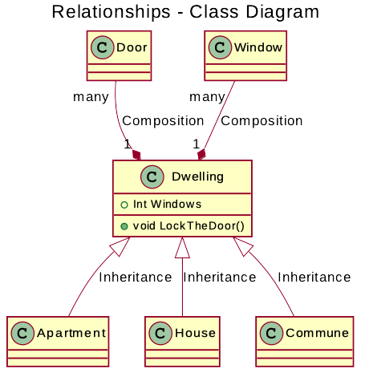
UML

Slide 20
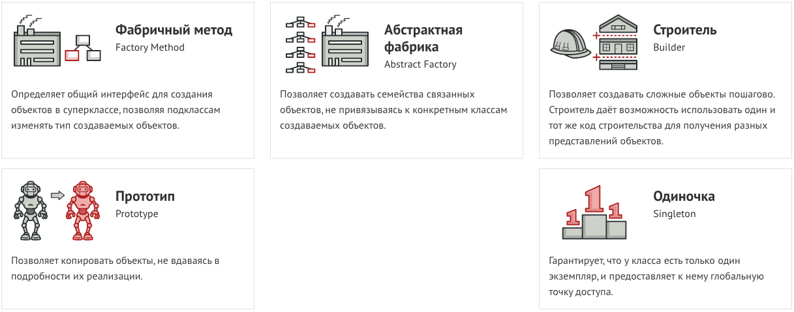
GoF patterns
Порождающие паттерны:

Slide 21
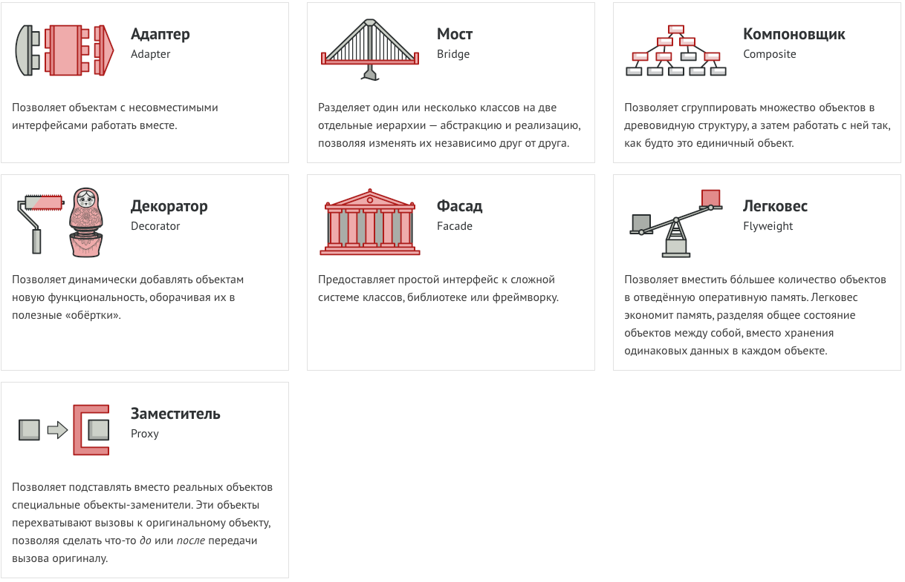
GoF patterns
Структурные
паттерны:

Slide 22
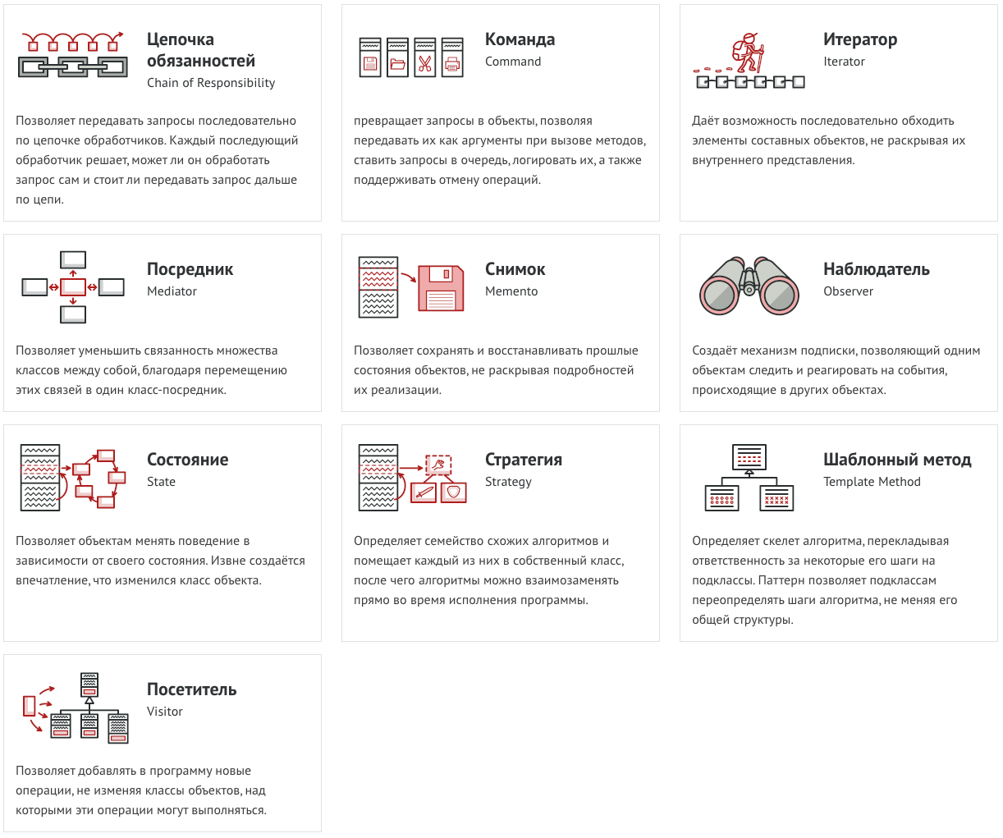
GoF patterns
Поведенческие
паттерны:

Slide 23
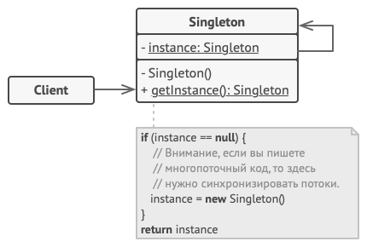
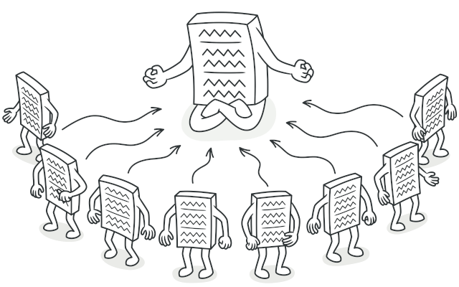
GoF: Singleton
Одиночка — это порождающий паттерн проектирования, который гарантирует, что у класса есть только один экземпляр, и предоставляет к нему глобальную точку доступа.

Slide 24
GoF: Singleton
1. Гарантирует наличие единственного экземпляра класса.
Чаще всего это полезно для доступа к какому-то общему ресурсу, например, базе данных.
Представьте, что вы создали объект, а через некоторое время пробуете создать ещё один. В этом случае хотелось бы получить старый объект, вместо создания нового.
Такое поведение невозможно реализовать с помощью обычного конструктора, так как конструктор класса всегда возвращает новый объект.

Slide 25
GoF: Singleton
2. Предоставляет глобальную точку доступа.
Это не просто глобальная переменная, через которую можно достучаться к определённому объекту. Глобальные переменные не защищены от записи, поэтому любой код может подменять их значения без вашего ведома.
Но есть и другой нюанс. Неплохо бы хранить в одном месте и код, который решает проблему №1, а также иметь к нему простой и доступный интерфейс.

Slide 26
GoF: Singleton
type singleton struct {
count int
sync.RWMutex
}
func (s *singleton) AddOne() {
s.Lock()
defer s.Unlock()
s.count++
}
func (s *singleton) GetCount()int {
s.RLock()
defer s.RUnlock()
return s.count
}
var instance singleton
func GetInstance() *singleton {
return &instance
}

Slide 27
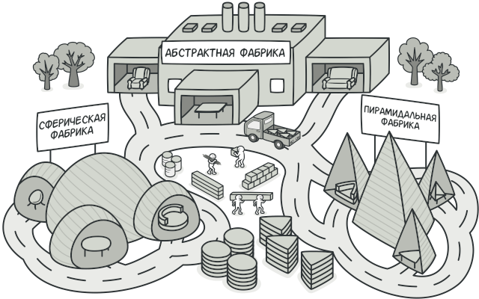
GoF: Abstract Factory
Абстрактная фабрика — это порождающий паттерн проектирования, который позволяет создавать семейства связанных объектов, не привязываясь к конкретным классам создаваемых объектов.

Slide 28
GoF: Abstract Factory
Представьте, что вы пишете симулятор мебельного магазина. Ваш код содержит:
Семейство зависимых продуктов. Скажем, Кресло + Диван + Столик.
Несколько вариаций этого семейства.
Например, продукты Кресло, Диван и Столик представлены
в трёх разных стилях: Ар-деко, Викторианском и Модерне.
Вам нужен такой способ создавать объекты продуктов, чтобы они сочетались с другими продуктами того же семейства. Это важно, так как клиенты расстраиваются, если получают несочетающуюся мебель.
Кроме того, вы не хотите вносить изменения в существующий код при добавлении новых продуктов или семейcтв в программу. Поставщики часто обновляют свои каталоги, и вы бы не хотели менять уже написанный код каждый раз при получении новых моделей мебели.

Slide 29
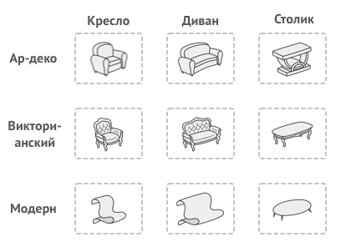
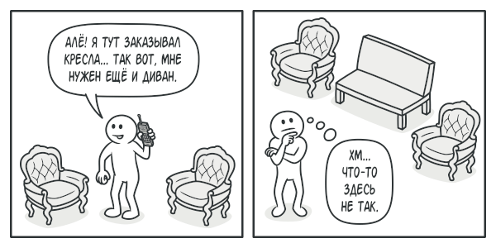
GoF: Abstract Factory

Slide 30
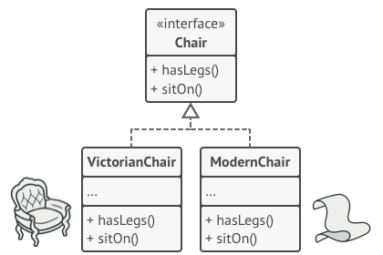
GoF: Abstract Factory
Для начала паттерн Абстрактная фабрика предлагает выделить общие интерфейсы для отдельных продуктов, составляющих семейства. Так, все вариации кресел получат общий интерфейс Кресло, все диваны реализуют интерфейс Диван и так далее.

Slide 31
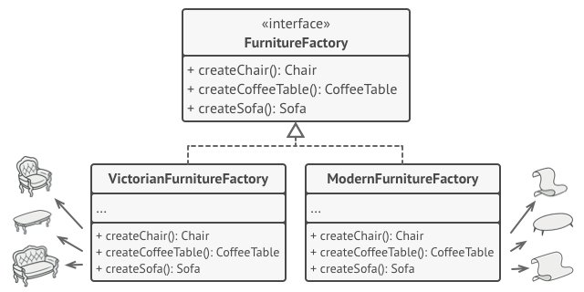
GoF: Abstract Factory
Далее вы создаёте абстрактную фабрику — общий интерфейс, который содержит методы создания всех продуктов семейства (например, создатьКресло, создатьДиван и создатьСтолик). Эти операции должны возвращать абстрактные типы продуктов, представленные интерфейсами, которые мы выделили ранее — Кресла, Диваны и Столики.

Slide 32
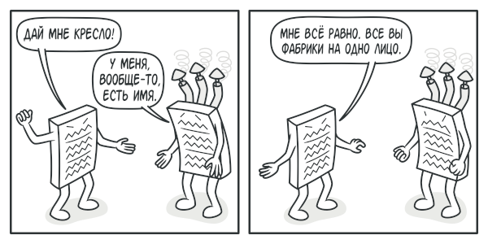
GoF: Abstract Factory
Клиентский код должен работать как с фабриками, так и с продуктами только через их общие интерфейсы. Это позволит подавать в ваши классы любой тип фабрики и производить любые продукты, ничего не ломая. Для клиентского кода должно быть безразлично, с какой фабрикой работать.

Slide 33
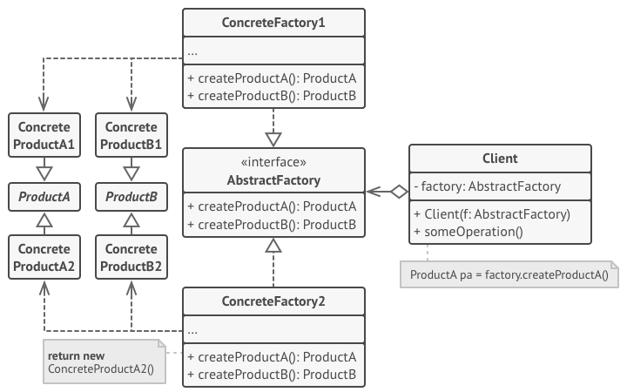
GoF: Abstract Factory

Slide 34
GoF: Singleton
// Package abstract_factory is an example of the Abstract Factory Pattern.
package abstract_factory
// AbstractFactory provides an interface for creating families
// of related objects.
type AbstractFactory interface {
CreateWater(volume float64) AbstractWater
CreateBottle(volume float64) AbstractBottle
}
// AbstractWater provides a water interface.
type AbstractWater interface {
GetVolume() float64
}
// AbstractBottle provides a bottle interface.
type AbstractBottle interface {
PourWater(water AbstractWater) // Bottle interacts with a water.
GetBottleVolume() float64
GetWaterVolume() float64
}
// CocaColaFactory implements AbstractFactory interface.
type CocaColaFactory struct {
}
// NewCocaColaFactory is the CocaColaFactory constructor.
func NewCocaColaFactory() AbstractFactory {
return &CocaColaFactory{}
}
// CreateWater implementation.
func (f *CocaColaFactory) CreateWater(volume float64) AbstractWater {
return &CocaColaWater{volume: volume}
}
// CreateBottle implementation.
func (f *CocaColaFactory) CreateBottle(volume float64) AbstractBottle {
return &CocaColaBottle{volume: volume}
}
// CocaColaWater implements AbstractWater.
type CocaColaWater struct {
volume float64 // Volume of drink.
}
// GetVolume returns volume of drink.
func (w *CocaColaWater) GetVolume() float64 {
return w.volume
}
// CocaColaBottle implements AbstractBottle.
type CocaColaBottle struct {
water AbstractWater // Bottle must contain a drink.
volume float64 // Volume of bottle.
}
// PourWater pours water into a bottle.
func (b *CocaColaBottle) PourWater(water AbstractWater) {
b.water = water
}
// GetBottleVolume returns volume of bottle.
func (b *CocaColaBottle) GetBottleVolume() float64 {
return b.volume
}
// GetWaterVolume returns volume of water.
func (b *CocaColaBottle) GetWaterVolume() float64 {
return b.water.GetVolume()
}

